Slide 1
?MW
터닝메카드( Turning Mecard)
20152451 장차영

Slide 2
목차
터닝메카드란?
원리
전망

Slide 3
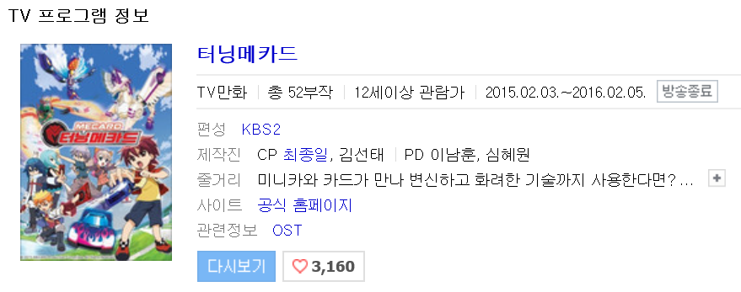
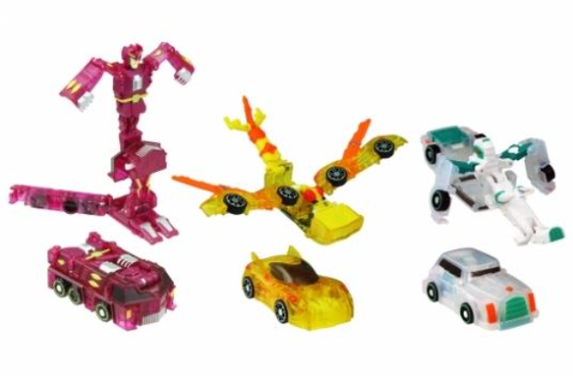
터닝메카드 소개
KBS에서 방영한 어린이 만화로 미니카와 카드가 만나면 영화’트랜스포머’처럼 변신을 주제로한 만화이다.
만화에서 나오는 변신로봇이 실제로 제품화되어 어린이 장난감으로 출시 된 것이 장난감’터닝메카드’이다.

Slide 4
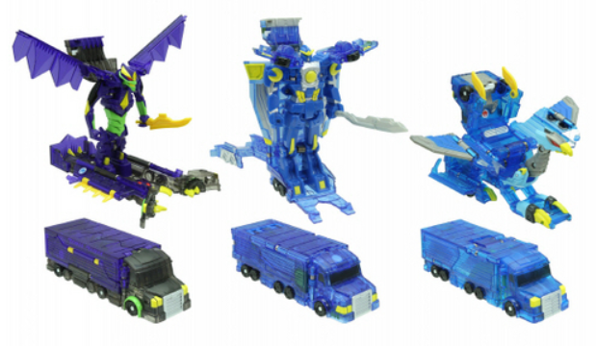
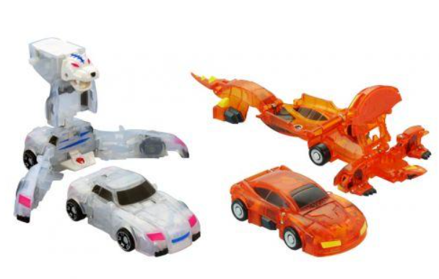
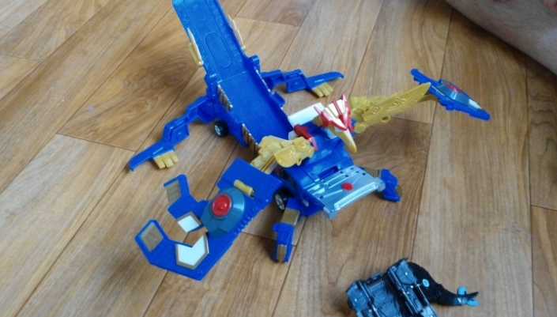
종류

Slide 5
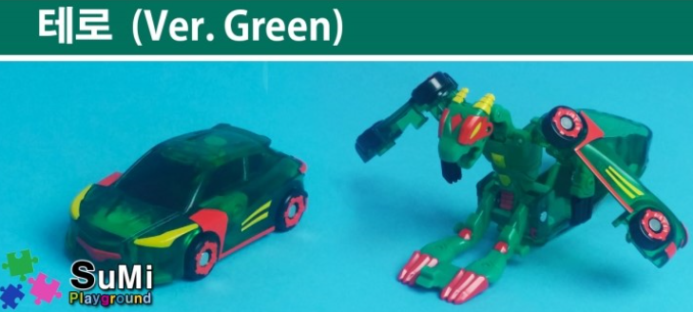
원리
바닥(또는 놀이판)에 카드를 놓고, 자동차로 접어 놓은 터닝메카드(터닝카)를 앞으로 민다. 그러면 굴러가던 자동차가 카드 내 자석과 반응해 로봇으로 펴지는 원리다. 그러면 로봇에 나오는 색깔과 카드의 점수판을 맞춰서 높은 점수를 낸 사람이 이기는 원리다.
변신동영상 ▼
http://serviceapi.nmv.naver.com/flash/convertIframeTag.nhn?vid=4BB5E3546B08C0A513951D496879EB567A69&outKey=V12455e032aec2d1d2c671b0337235017ab447bc0e8c800743d411b0337235017ab44&width=720&height=438

Slide 6
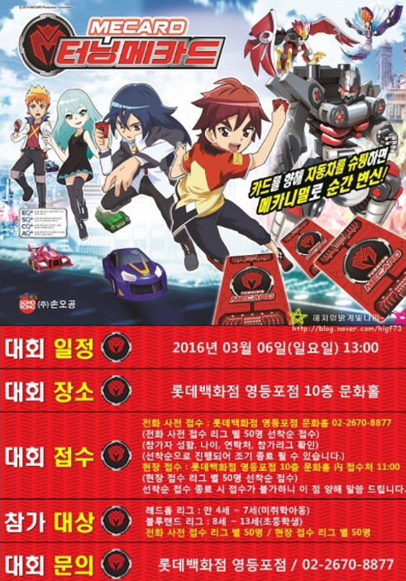
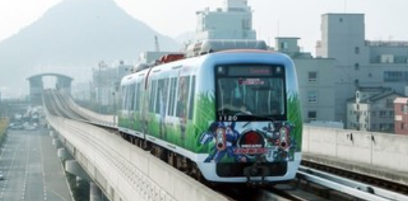
전망
▲터닝메카드 열차
터닝메카드장난감 종류와 기능이 다양화된 새로운 장난감이 나올 수록 인기는 끊이지 않을 것
▲터닝메카드 대회

Slide 7
출처
http://news.joins.com/article/18838339
https://ko.wikipedia.org/wiki/%ED%84%B0%EB%8B%9D%EB%A9%94%EC%B9%B4%EB%93%9C
http://blog.naver.com/higf73/220646610477
http://blog.naver.com/shzzim/220542368411

